Slide 1
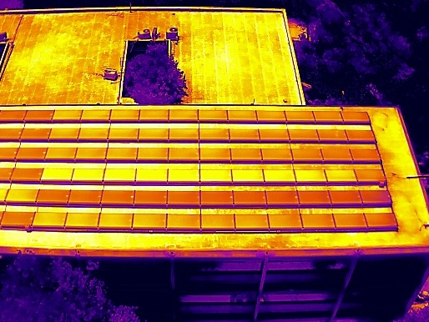
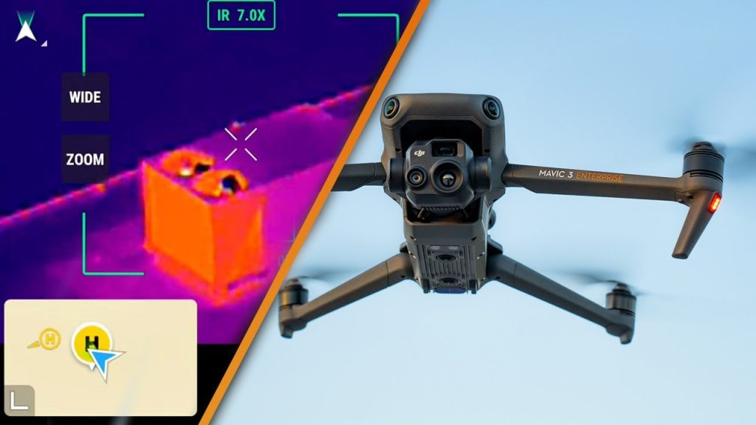


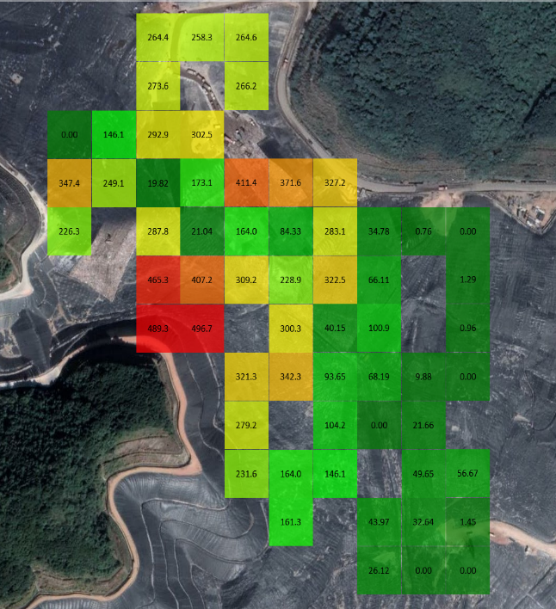
www.udevesa.com.mx
PLANIMETRÍA Y GEMELOS DIGITALES

Slide 2
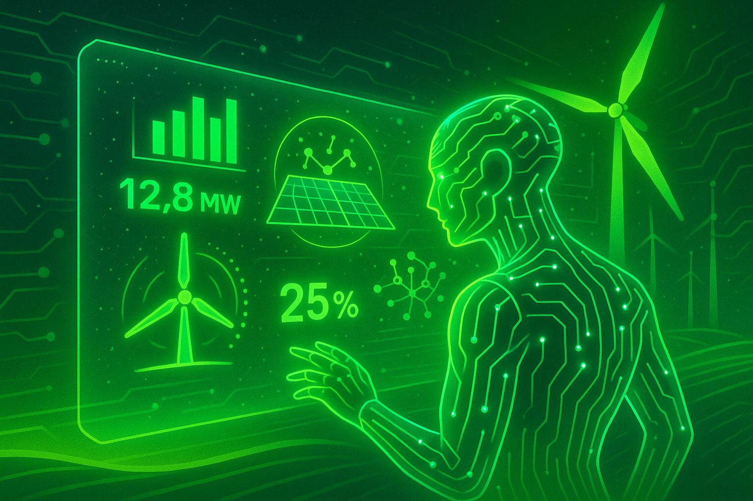
¿Quiénes somos?
Somos una empresa Mexicana que se especializa en la evaluación del sector energético nacional, utilizando nuevas tecnologías como el uso de sistemas autónomos no tripulados (drones) y la inteligencia artificial (IA).

Slide 3




Planimetría
Planimetría
Emisiones
GEI
Una de nuestras áreas es el desarrollo de mapas y gemelos digitales por medio del uso de equipo terrestre y aéreo (drones).

Slide 4
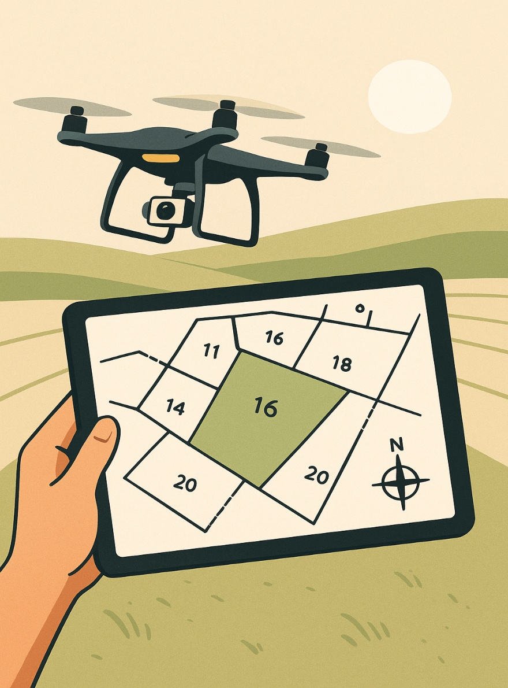
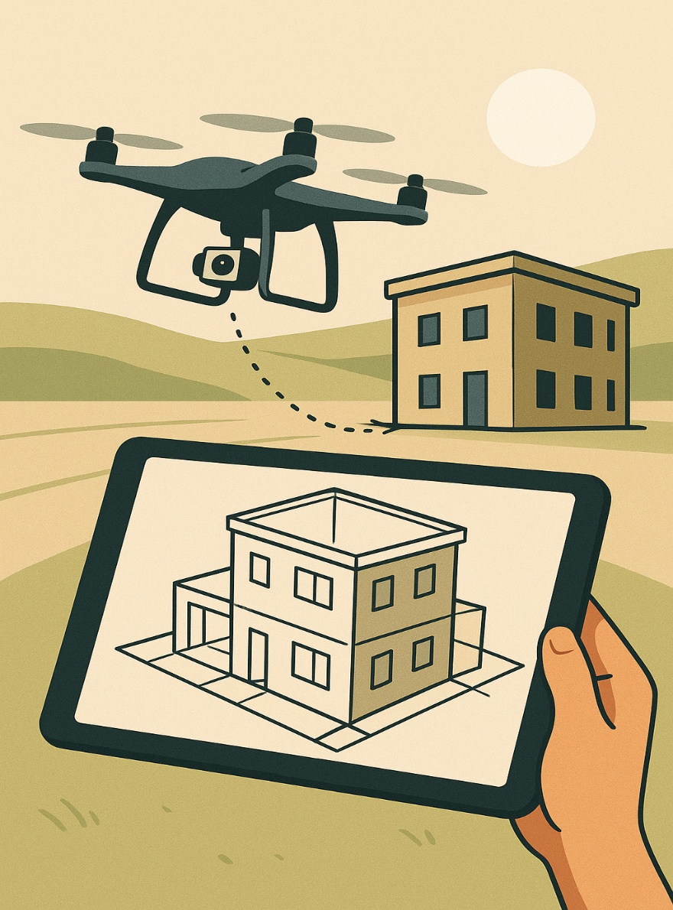

Gemelos Digitales
Planimetría

Slide 5
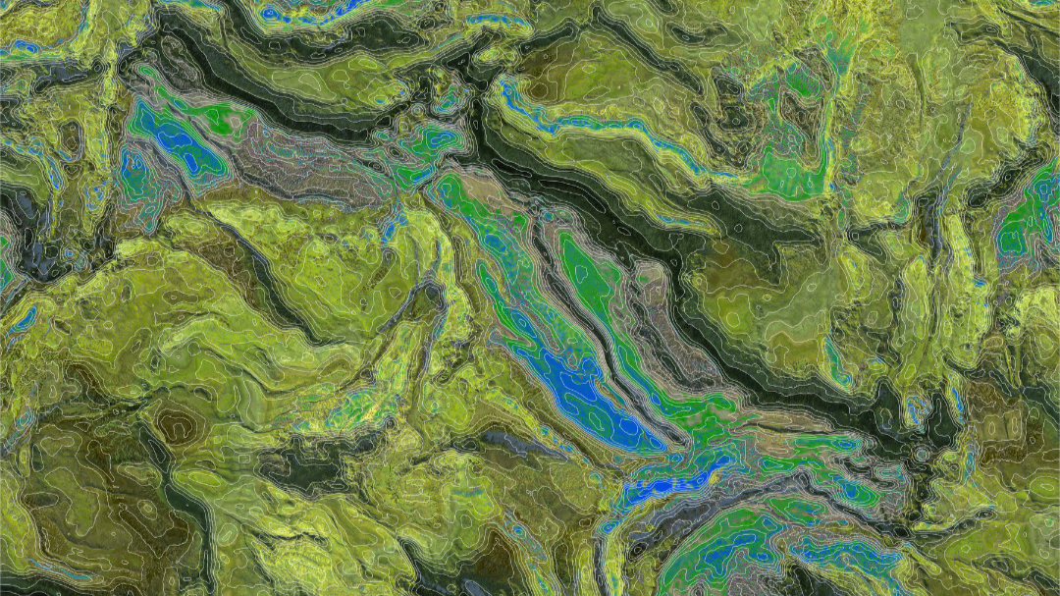
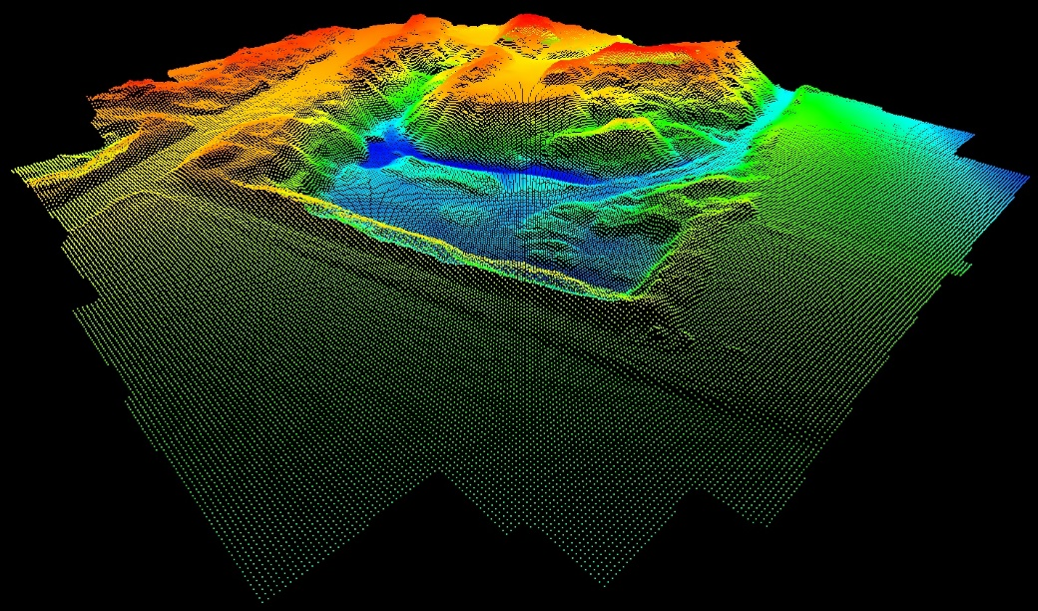
Planimetría
La planimetría con ayuda de equipo terrestre y aéreo permite generar mapas mas precisos debido a que el uso de drones perfecciona el estudio de relieves o desniveles con un menor grado de incertidumbre.

Slide 6
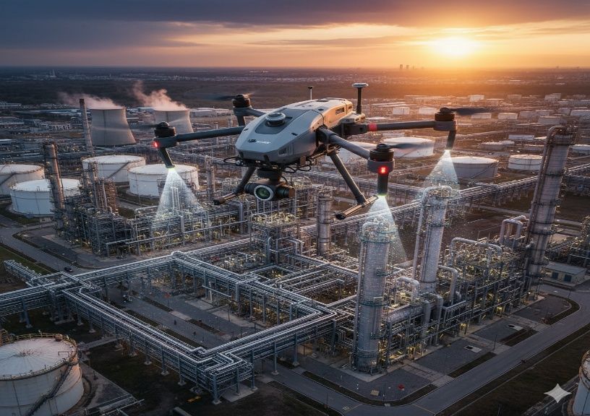
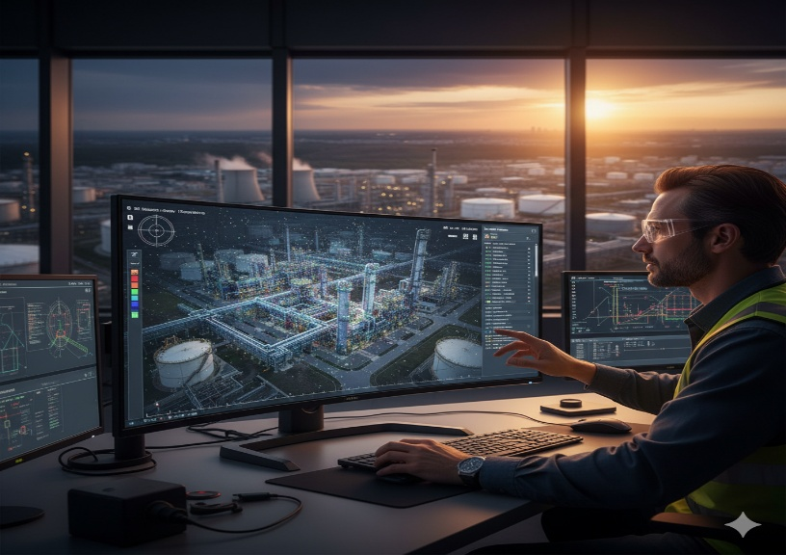
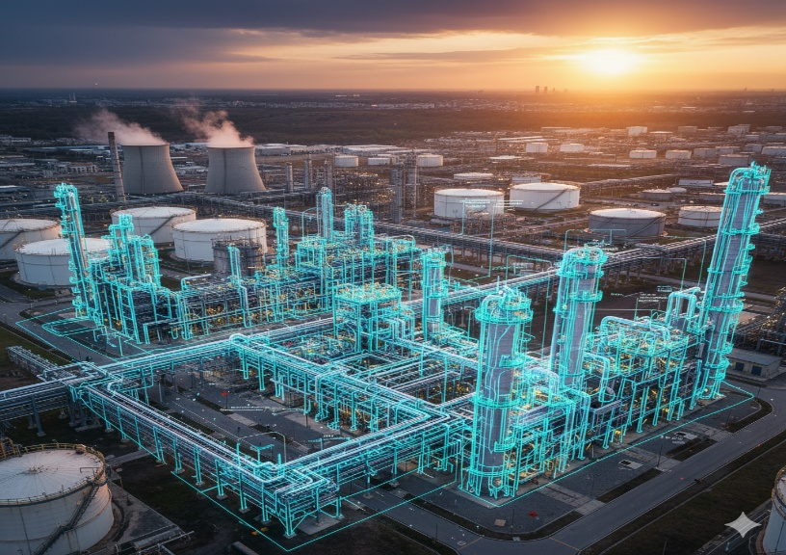

Gemelos Digitales
La creación de gemelos digitales con drones permite perfeccionar el estudio de la infraestructura, reduciendo de manera significativa diferentes costos asociados a operación, seguridad y mantenimiento de plantas industriales.

Slide 7

Ventajas técnicas y económicas
Eficiencia
Seguridad
Precisión
Reducción de tiempos y costos de levantamiento.
Mayor seguridad al disminuir exposición en campo.
Actualización continua de modelos digitales.
Optimización del mantenimiento y planeación de obras.

Slide 8

contacto@udevesa.com.mx
(55) 6504 3420
udevesa.com.mx

